Slide 1



네이버 검색량을 통해 확인하는 인스타그램 광고 효과
빅데이터 분석 미니프로젝트
2조: 최서영, 강용

Slide 2
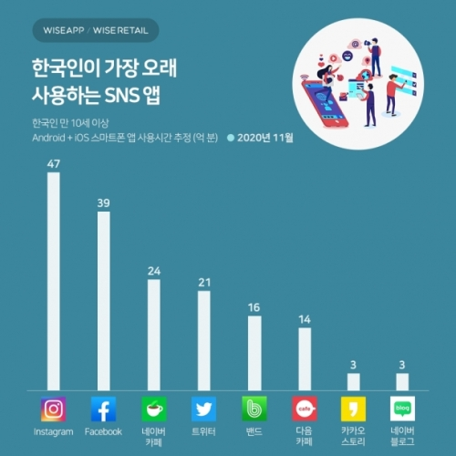
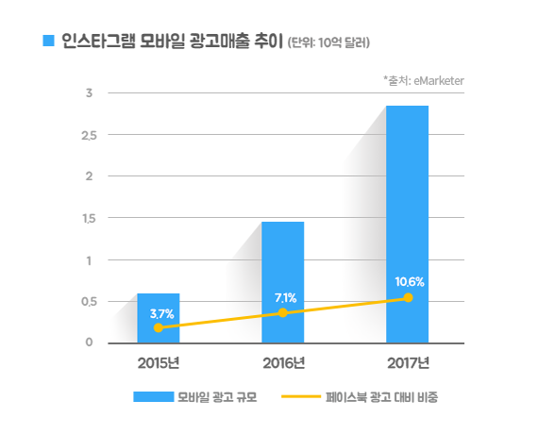
주제선정
팀 역할/일정
데이터수집
데이터 전처리
데이터분석
데이터시각화
개발/분석 후기
2020 가장 오래 사용하는 앱
인스타그램은 2020년 한국인이 가장 많이 사용하는 앱으로 선정되었으며, 국내 1위 포털 기업인 네이버의 광고 검색량과 비교하여 인스타그램의 광고 효과에 대해서 알아보고자 합니다.

Slide 3
주제선정
팀 역할/일정
데이터수집
데이터 전처리
데이터분석
데이터시각화
개발/분석 후기
프로젝트 일정
일 정 (7일) | 내 용
2021.03.17 – 03.18 | 주제선정
2021.03.18 – 03.20 | 데이터 수집
2021.03.21 – 03.22 | 데이터 전처리
2021.03.22 – 03.23 | 데이터 분석
2021.03.23 – 03.23 | 데이터 시각화
팀 역할
팀 원 | 키워드 | 역 할
강용 | #제주도맛집 | 데이터수집, 데이터 전처리, 데이터 분석, 데이터 시각화
최서영 | #제주카페 | 데이터수집, 데이터 전처리, 데이터 분석, 데이터 시각화

Slide 4
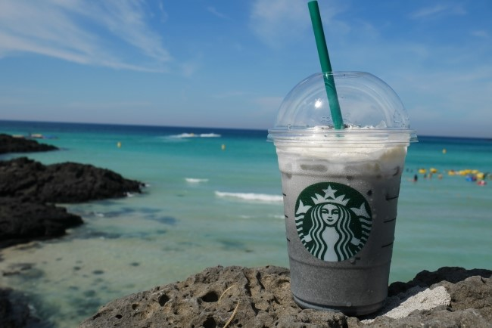
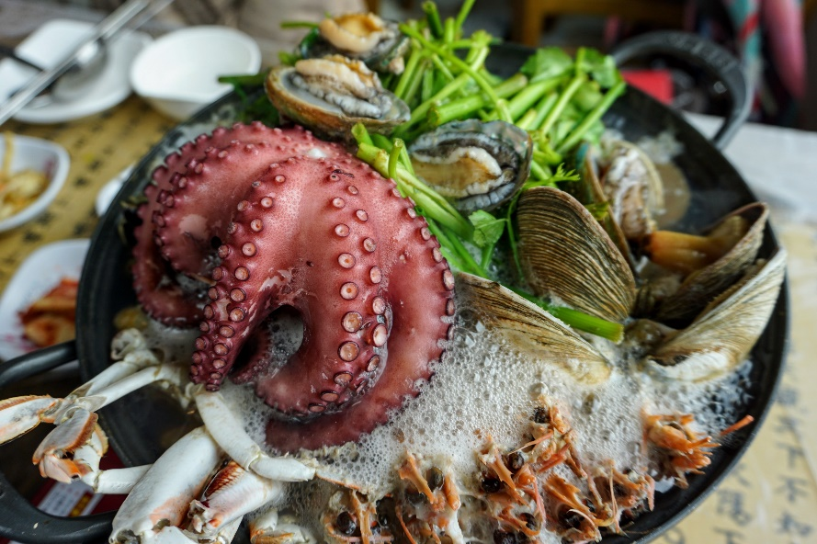
주제선정
팀 역할/일정
데이터수집
데이터 전처리
데이터분석
데이터시각화
개발/분석 후기
웹 크롤링을 이용한
데이터 수집
#제주도맛집, #제주카페 2개의 키워드를
인스타그램에서 검색하여 id, 본문내용, 좋아요수, 댓글, 대댓글의 정보를 웹 크롤링하여 수집
데이터수집 방법: 웹 크롤링
데이터수집 키워드: #제주도맛집, #제주카페
데이터수집 날짜: 2021. 03. 14 ~ 03. 19
데이터수집 정보: id, 본문내용(해시태그 포함), 좋아요수, 조회수, 댓글, 대댓글
분석 개발 환경: Rstudio
사용 라이브러리: Rselenium, httr, rvest

Slide 5
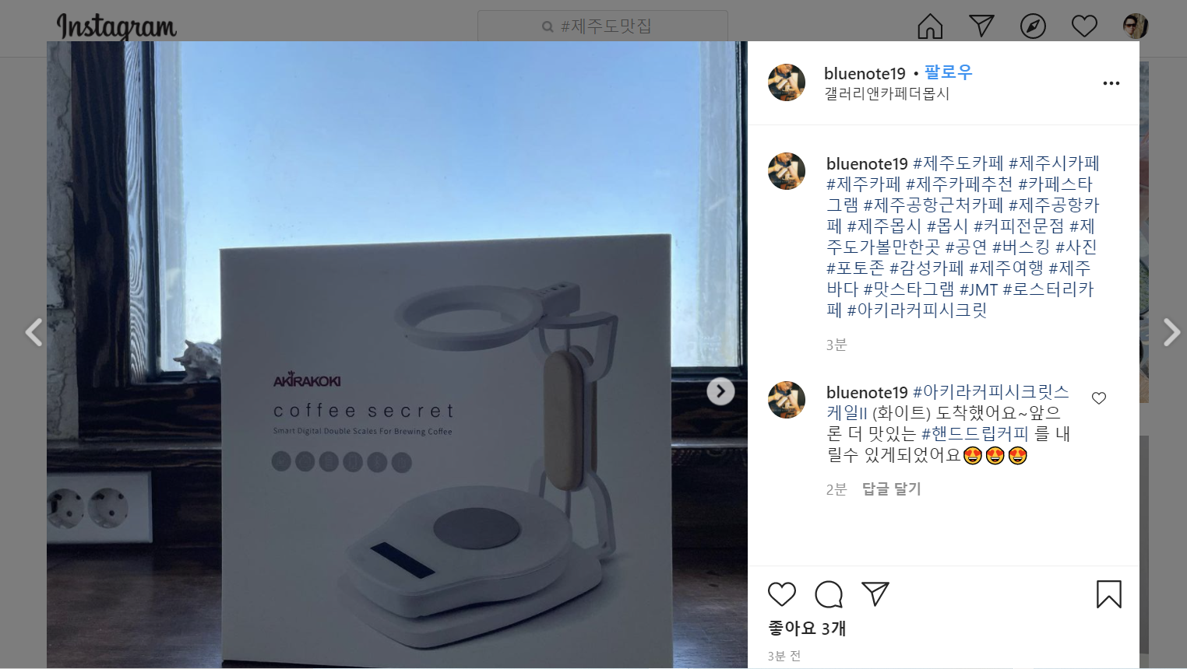
주제선정
팀 역할/일정
데이터수집
데이터 전처리
데이터분석
데이터시각화
개발/분석 후기
인스타그램 크롤링 작업 순서
키워드 검색
첫번째 컨텐츠 클릭
우측 이동 버튼을 클릭하여 반복적으로 수행
필요한 데이터 속성값 찾아서 크롤링

Slide 6
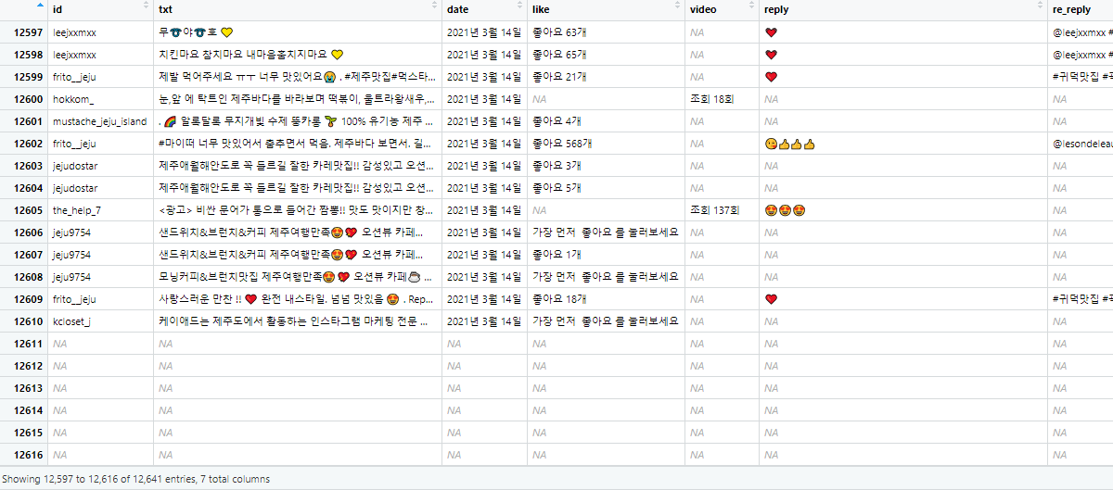
주제선정
팀 역할/일정
데이터수집
데이터 전처리
데이터분석
데이터시각화
개발/분석 후기
크롤링 -> csv파일 출력
약 12,616개 행과 7개의 열로 구성하는 데이터프레임 생성

Slide 7
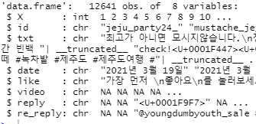
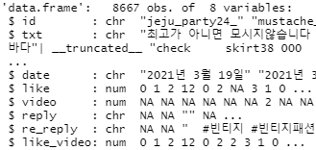
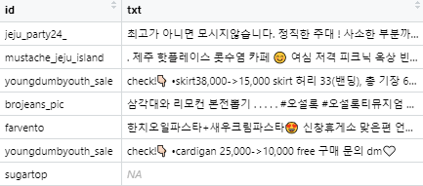
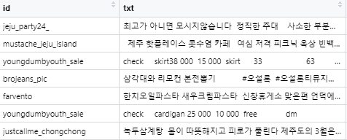
주제선정
팀 역할/일정
데이터수집
데이터 전처리
데이터분석
데이터시각화
개발/분석 후기
데이터 타입 변경, 새로운열 추가, 중복된 데이터 제거
before
after
특수문자 제거
before
after

Slide 8
주제선정
팀 역할/일정
데이터수집
데이터 전처리
데이터분석
데이터시각화
개발/분석 후기

Slide 9
주제선정
팀 역할/일정
데이터수집
데이터 전처리
데이터분석
데이터시각화
개발/분석 후기

Slide 10
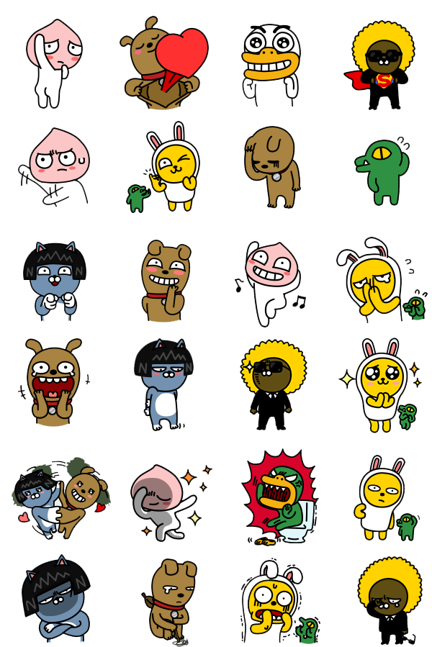
주제선정
팀 역할/일정
데이터수집
데이터 전처리
데이터분석
데이터시각화
개발/분석 후기
프로젝트 개발 및 분석 후기
최서영
강용
ㄱㄴㄷ
ㄱㄴㄷ
ㄱㄴㄷ
ㄱㄴㄷ
ㄱㄴㄷ
ㄱㄴㄷ
ㄱㄴㄷ
ㄱㄴㄷ
ㄱㄴㄷ
ㄱㄴㄷ

